Slide 1
МАДОУ № 57 г. Красноярск
Рекомендации для родителей
« Идём в детский сад после летних каникул»
Воспитатели:
Белошитская Татьяна Петровна
Занорина Таисия Викторовна

Slide 2
Когда ребенок идет в детский сад после летних каникул, то и он и его родители сталкиваются с определенными трудностями адаптации. Да, именно так – и ребенок, и родители. Детям, которые уже ходили в садик, но провели все летние каникулы дома, на даче, у моря или у бабушки в деревне иногда довольно сложно вернуться к дисциплине и занятиям в своей детсадовской группе. И не все мамы и папы знают, как помочь малышу снова влиться в коллектив и в «рабочий» ритм детского сада. Даже не все взрослые сразу же втягиваются в свою работу после отпуска, а что уж говорить о детях. Им нужно помочь. Как? Об этом и поговорим сегодня.

Slide 3
Начните готовить ребенка заранее
За пару недель до похода в детский сад начните заботиться о соблюдении режима дня. Детям действительно необходим распорядок, он успокаивает и дает чувство безопасности и определенности. Начните раньше укладывать ребенка спать и раньше поднимать с кровати утром, чтобы к концу августа сообщить: "Ну вот, лето закончилось. С завтрашнего дня мы начинаем ходить в садик».

Slide 4
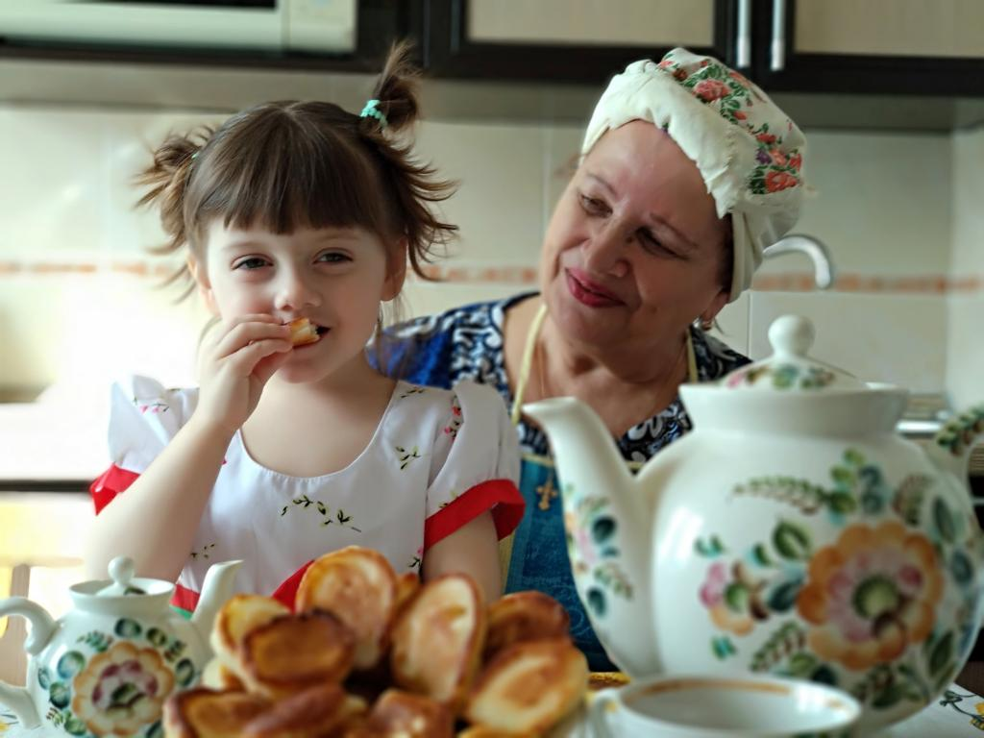
Рассказывайте о необходимости соблюдать правила
Пока ребенок был летом у бабушки, там были одни правила. В родительской семье – другие. В детском саду тоже свои правила. Независимо от желания или нежелания их соблюдать правила существуют везде. Это нужно объяснять ребенку любого возраста. Часто бывает, что воспитателя ребенок лучше слушает, чем маму, а в садике меньше позволяет себе баловаться, чем дома, у него меньше капризов. Это означает, что воспитатель, как взрослый, лучше мамы удерживает власть и более последователен в соблюдении правил детского сада. Кроме того, воспитатели, как правило, знают, что после лета у детей начинается адаптационный период, и умеют себя с ними вести.

Slide 5
Делитесь своим опытом, рассказывайте о своих трудностях
Если ребенок капризничает, не хочет рано просыпаться и идти в детский сад, рассказывайте ему о том, как вам тяжело ходить на работу. Но это необходимо, поэтому вам приходится это делать. А ходить в детский сад – это работа детей.

Slide 6
Постарайтесь перед началом посещения детского сада кормить ребенка только полезными продуктами. Все вольности с газировками, чипсами и сладостями нужно оставить в прошлом. Ребенок должен пойти в садик со здоровым желудком. Если малыш все лето общался только с родными, то постарайтесь адаптировать его к общению со сверстниками. Посещение групп в «развивайках» или школах танца, прогулки в песочнице, наконец, помогут ему наладить контакт с такими же малышами, как и он.

Slide 7
В первые дни после посещения детского сада интересуйтесь у малыша, как он провел день, чем занимался, что кушал и как складывались его отношения с товарищами и с воспитателем. В свою очередь родители пусть расскажут, как они провели день на работе. Доверительные отношения с ребенком помогут лучше понять чувства малыша и степень его готовности посещать детский сад. Если ребенок тяжело переживает возвращение в садик, то родителям есть смысл водить его для начала только на половину дня. Постепенное привыкание не так ранит психику малыша, и адаптация пройдет безболезненно.

Slide 8
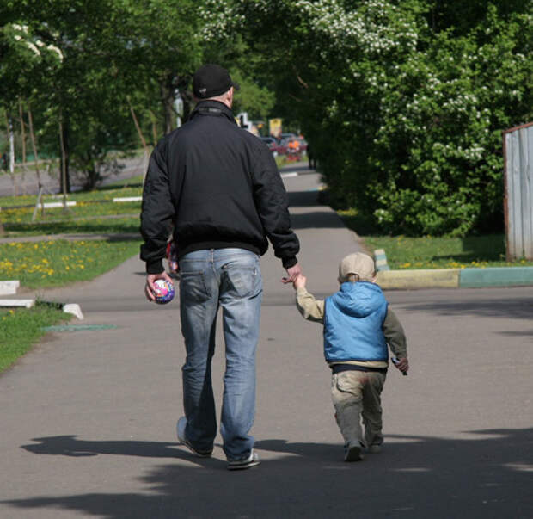
Определитесь, кто водит ребенка в сад. Бывает, что, отправляясь в детский сад с мамой, ребенок капризничает, а с папой ведет себя спокойно, прощается без слез и истерик. Тогда, возможно, стоит отводить в сад ребенка тому родителю, с кем он ведет себя менее беспокойно.

Slide 9
Родителям нужно помнить, что все детки разные. Кто-то быстро адаптируется и спокойно относится к посещению детского сада, а кому-то необходимо время и терпение взрослых (педагогов и родителей, чтобы привыкнуть к забытому (а, значит, новому для него) распорядку и коллективу.

